Slide 1
Выполнила воспитатель МБДОУ№136
Гусейнова Ирина Евгеньевна

Slide 2
Ребятки, отгадайте мои загадки. Посмотрим знаете ли вы правила вежливости?

Slide 3
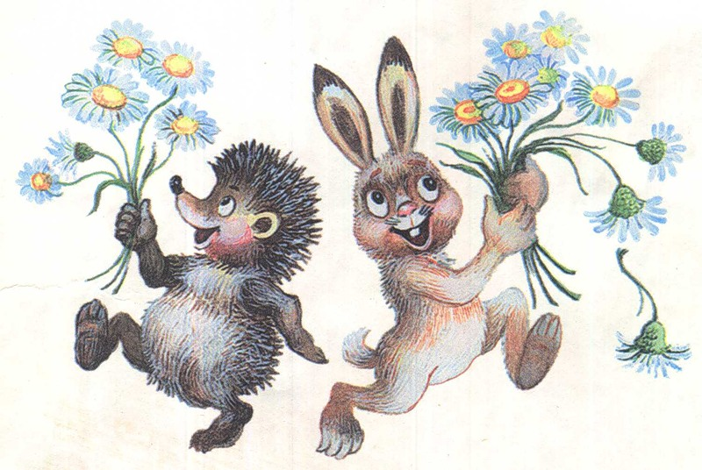
Встретив Зайку , Ёж сосед говорит ему «………»
А его сосед ушастый отвечает: «Ёжик……..!»

Slide 5
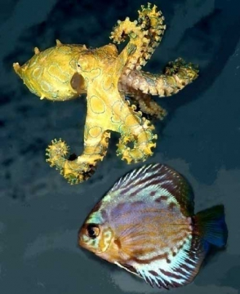
К осьминожке камбала в понедельник приплыла,
А во вторник на прощанье Ей сказала «………»

Slide 7
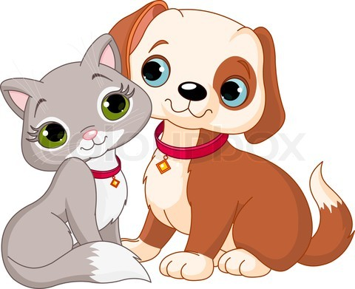
Неуклюжий песик Костик кошке наступил на хвостик.
Поругались бы они , но сказал он «………..»

Slide 9
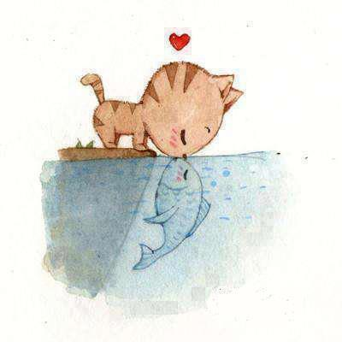
Кошка Мурка с бережка Уронила червяка, И за угощенье рыба Ей пробулькала: «……….…»

Slide 11
Толстая корова Лула Ела сено и чихнула.
Чтобы не чихала снова, Мы ей скажем:
«………………………………………………!»

Slide 13
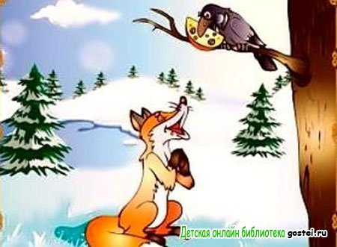
Говорит Лиса Матрёна: «Отдавай мне сыр, ворона! Сыр большой, а ты мала! Всем скажу, что не дала!» Ты, Лиса, не жалуйся, А скажи: «…………………………..!»

